Slide 1

Αυτοάνοσα νοσήματα
Βίκυ Ζολώτα
Εργαστήριο Παθολογικής Ανατομίας, Τμήμα Ιατρικής, Πανεπιστήμιο Πατρών

Slide 2
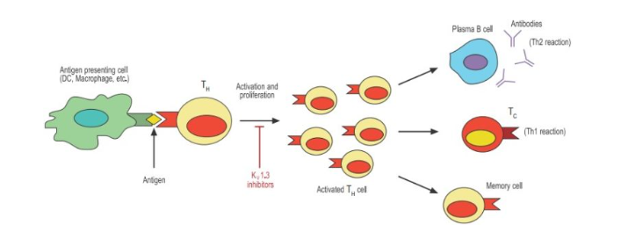
ΑΝΟΣΟΡΥΘΜΙΣΗ: Η σημασία της
1) Αποτρέπει την εκσεσημασμένη λεμφοκυτταρική ενεργοποίηση και ιστική βλάβη κατά τη διάρκεια φλεγμονώδους αντίδρασης π.Χ σε μια λοίμωξη
2) Αποτρέπει την αντίδραση έναντι ιδίων αντιγόνων (“ίδιο-ανοχή”)
Η αποτυχία των ρυθμιστικών μηχανισμών είναι η αιτία των αυτοάνοσων νοσημάτων (immune-mediated inflammatory diseases)

Slide 3
ΑΝΟΣΟΡΥΘΜΙΣΗ: Ισορροπία μεταξύ λεμφοκυτταρικής ενεργοποίησης και ελέγχου
Ενεργοποίηση
Δραστικά (effector)
T κύτταρα
Aνοχή
Ρυθμιστικά (regulatory)
T κύτταρα
Φυσιολ: Αντίδραση εναντίον παθογόνων
Φλεγμονώδη αυτοάνοσα νοσήματα
Ρυθμισμένη απάντηση στα παθογόνα
Όχι αντίδραση στα «ίδια»

Slide 4
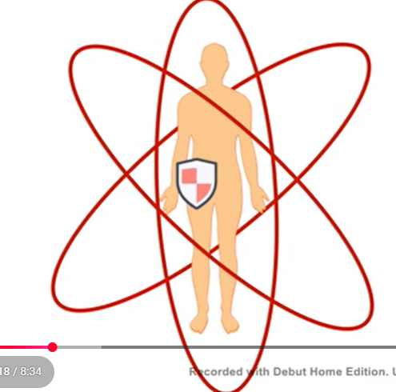
Γενικές αρχές aνοσορρύθμισης
Για να περιοριστεί η αντίδραση σε επίμονα αντιγόνα (ίδια αντιγόνα, όγκοι, επίμονες λοιμώξεις) μπαίνουν σε λειτουργία ενεργοί μηχανισμοί ελέγχου οι οποίοι ομαδοποιούνται ως
              “ανοσιακή ανοχή”

Slide 5
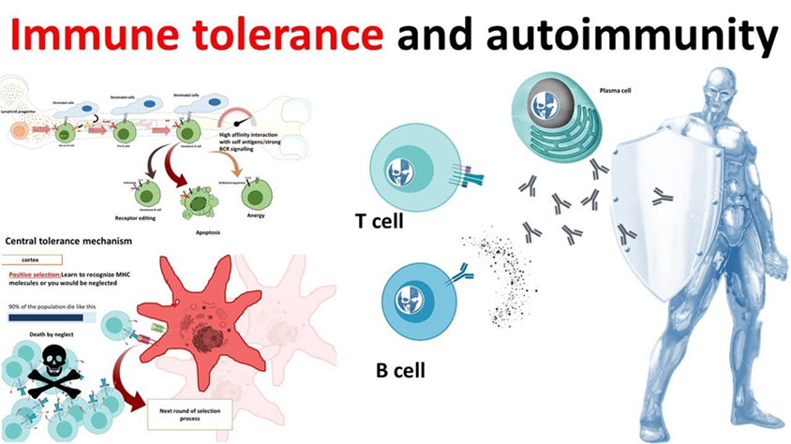
Ανοσιακή ανοχή και αυτοανοσία: Η διάκριση εαυτού-ξένου και οι διαταραχές της
Η μη-αντίδραση στα ίδια αντιγόνα ονομάζεται ανοσιακή ανοχή και διατηρείται παρά το γεγονός ότι κατά τη διαδικασία της φυσιολογικής ωρίμανσης των λεμφοκυττάρων παράγονται συνεχώς και λεμφοκύτταρα με ικανότητα να αναγνωρίζουν ίδια αντιγόνα.
• Αν οι μηχανισμοί που ελέγχουν την ανοσιακή ανοχή αποτύχουν, τότε το ανοσοποιητικό σύστημα θα προσβάλλει τα κύτταρα και τους ιστούς του ίδιου του ατόμου. Αυτες οι αντιδράσεις αποτελούν την αυτοανοσία και τα νοσήματά της είναι τα αυτοάνοσα νοσήματα

Slide 6
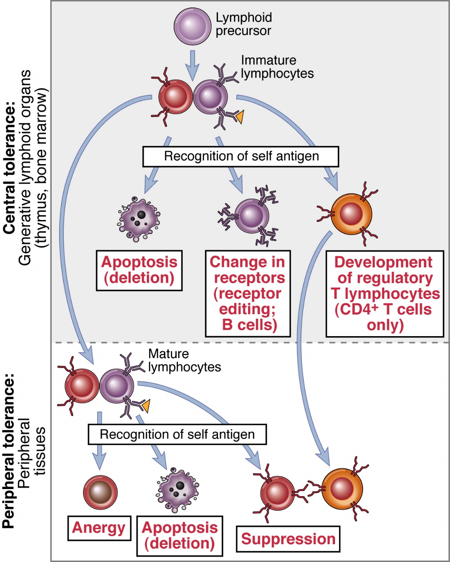
Κεντρική και περιφερική ανοχή
From Abbas, Lichtman and Pillai. Cellular and Molecular Immunology 6th ed, 2007

Slide 7
Ανοσιακή ανοχή
Ορισμός:
  Εξειδικευμένη μη ανταπόκριση σε ένα αντιγόνο, η οποία επάγεται από την πρώιμη έκθεση των λεμφοκυττάρων στο αντιγόνο αυτό «specific unresponsiveness to an antigen that is induced by exposure of lymphocytes to that antigen» (tolerogen vs immunogen)
Σημασία:
  ‘Ολα τα άτομα είναι ανοχικά στα δικά τους αντιγόνα (ιδιο-ανοχή); Η κατάργηση της ιδιο-ανοχής οδηγεί στην αυτοανοσία
  Θεραπευτικές προεκτάσεις: Η επαγωγή της ανοχής περιορίζει την αντίδραση μοσχεύματος, θεραπεύει αυτοάνοσα και αλλεργικά νοσήματα και προλαμβάνει ανοσολογικές αντιδράσεις στη γονιδιακή θεραπεία

Slide 8
Κεντρική και περιφερική ανοχή
From Abbas, Lichtman and Pillai. Cellular and Molecular Immunology 6th ed, 2007

Slide 9
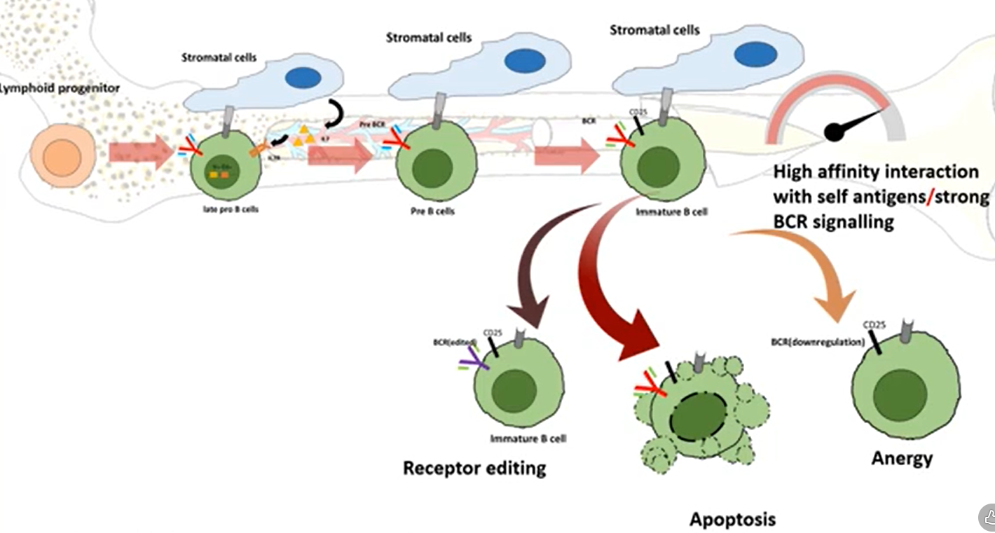
Β-Κεντρική ανοχή (μυελός)
Τα aναπτυσσόμενα B-λεμφοκύτταρα που έρχονται σε επαφή μέσω του BCR υποδοχέα με «ίδιο» αντιγονο με υψηλή συγγένεια, πριν ωριμάσουν είτε καταστρέφονται είτε μετατρέπονται σε αβλαβή:
  1. Επεξεργασία Υποδοχέα (Receptor Editing)
  Αυτός είναι ο πρωταρχικός μηχανισμός στα Β-κύτταρα. Αν το κύτταρο είναι αυτοδραστικό, δεν πεθαίνει αμέσως, αλλά προσπαθεί να "διορθώσει" τον υποδοχέα του. Επανενεργοποιεί τα γονίδια RAG για να αλλάξει την ελαφριά αλυσίδα του BCR, ελπίζοντας να δημιουργήσει μια νέα ιδιαιτερότητα που δεν θα είναι επιβλαβής.
  2. Κλωνική Διαγραφή (Clonal Deletion)
  Εάν η επεξεργασία του υποδοχέα αποτύχει και το Β-κύτταρο παραμείνει έντονα αυτοδραστικό, οδηγείται σε απόπτωση. Με αυτόν τον τρόπο, ο συγκεκριμένος "επικίνδυνος" κλώνος εξαλείφεται εντελώς από το ρεπερτόριο.
  3. Ανεργία (Anergy)
  Όταν ένα Β-κύτταρο συνδέεται με αυτοαντιγόνα με χαμηλή συγγένεια ή με διαλυτά αντιγόνα, μπορεί να μην πεθάνει, αλλά να καταστεί λειτουργικά ανενεργό. Αυτά τα κύτταρα επιζούν αλλά δεν μπορούν να ενεργοποιηθούν πλήρως για να προκαλέσουν ανοσολογική απόκριση

Slide 10
B-περιφερική ανοχή
Είναι η «δεύτερη γραμμή άμυνας» του οργανισμού. Εφαρμόζεται σε ώριμα Β-λεμφοκύτταρα που έχουν εξέλθει από τον μυελό των οστών και κυκλοφορούν στο αίμα ή στα δευτερογενή λεμφικά όργανα (σπλήνας, λεμφαδένες).
Στόχος: να εξουδετερώσει τα αυτοδραστικά κύτταρα που κατάφεραν να «ξεφύγουν» από την κεντρική ανοχή ή αυτά που απέκτησαν αυτοδραστικότητα μέσω σωματικών υπερμεταλλάξεων.
1. Ανεργία (Anergy)
Τα Β-κύτταρα που αναγνωρίζουν αυτοαντιγόνα στην περιφέρεια χωρίς την απαραίτητη «βοήθεια» από τα Τ-κύτταρα (costimulation) καθίστανται λειτουργικά ανενεργά. Παραμένουν ζωντανά αλλά δεν μπορούν να διαφοροποιηθούν σε πλασματοκύτταρα που παράγουν αντισώματα.
2. Κλωνική Εξάλειψη / Απόπτωση (Clonal Deletion)
Εάν ένα Β-κύτταρο συνδεθεί με υψηλή συγγένεια με ένα αυτοαντιγόνο στους περιφερικούς ιστούς, οδηγείται σε προγραμματισμένο κυτταρικό θάνατο (απόπτωση) για να αποφευχθεί η πρόκληση βλάβης.
3. Κλωνική Άγνοια (Clonal Ignorance)
Ορισμένα Β-κύτταρα είναι δυνητικά αυτοδραστικά, αλλά δεν ενεργοποιούνται επειδή:
Το αυτοαντιγόνο βρίσκεται σε πολύ χαμηλή συγκέντρωση.
Το αντιγόνο είναι «κρυμμένο» σε ιστούς όπου το ανοσοποιητικό δεν έχει εύκολη πρόσβαση (π.χ. οφθαλμός).

Slide 11
Β-περιφερική ανοχή (συνέχεια)
4. Έλλειψη Βοήθειας από Τ-κύτταρα (Lack of T-cell Help)
Τα περισσότερα Β-κύτταρα χρειάζονται σήματα από ενεργοποιημένα Βοηθητικά Τ-λεμφοκύτταρα (Th cells) για να ξεκινήσουν μια επίθεση. Επειδή και τα Τ-κύτταρα περνούν από αυστηρή εκπαίδευση ανοχής, η απουσία ενός αντίστοιχου αυτοδραστικού Τ-κυττάρου αφήνει το Β-κύτταρο χωρίς «άδεια» λειτουργίας.
5. Καταστολή από Ρυθμιστικά Τ-κύτταρα (Tregs)
Τα Ρυθμιστικά Τ-κύτταρα (Tregs) μπορούν να καταστείλουν άμεσα την ενεργοποίηση των αυτοδραστικών Β-κυττάρων στην περιφέρεια, λειτουργώντας ως «αστυνομία» του συστήματος.

Slide 12
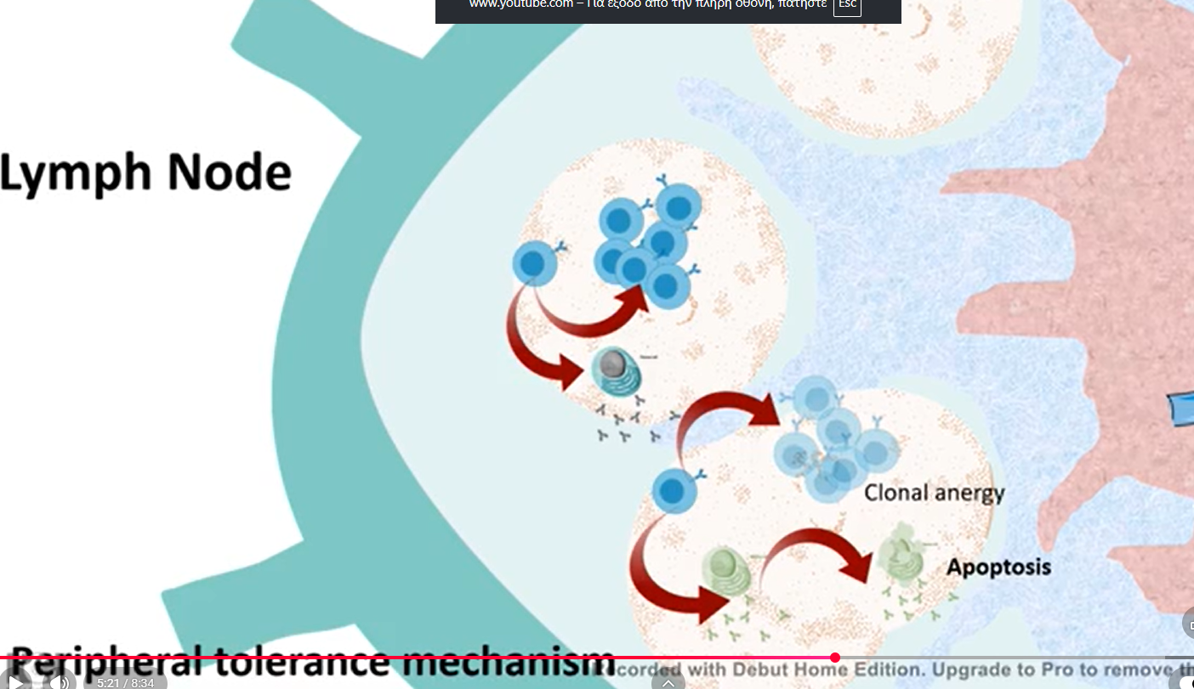
Β-Περιφερική ανοχή (λεμφαδένες)

Slide 13
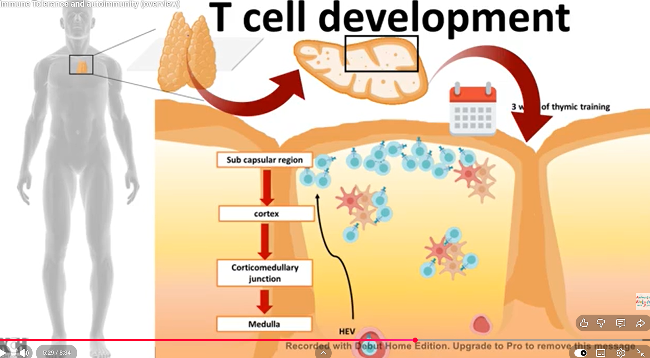
Τ-Κεντρική ανοχή (θύμος)

Slide 14
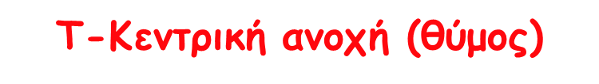
Η κεντρική ανοσολογική ανοχή των Τ-κυττάρων (T cell central tolerance) είναι η διαδικασία «εκπαίδευσης» των ανώριμων Τ-λεμφοκυττάρων στον θύμο αδένα. Στόχος της είναι να διασφαλίσει ότι τα κύτταρα που θα βγουν στην κυκλοφορία μπορούν να αναγνωρίζουν ξένα αντιγόνα χωρίς να επιτίθενται στους ιστούς του ίδιου του σώματος.
Η διαδικασία περιλαμβάνει δύο κύρια στάδια ελέγχου:
1. Θετική Επιλογή (Positive Selection)
Τοποθεσία: Φλοιός του θύμου.
Μηχανισμός: Τα Τ-κύτταρα πρέπει να μπορούν να αναγνωρίσουν τα μόρια MHC του οργανισμού (τα «καλάθια» που παρουσιάζουν τα αντιγόνα).
Αποτέλεσμα: Όσα κύτταρα συνδέονται έστω και ασθενώς με τα MHC επιζούν. Όσα δεν τα αναγνωρίζουν καθόλου οδηγούνται σε θάνατο (θάνατος εξ αμελείας).
2. Αρνητική Επιλογή (Negative selection)
Τοποθεσία: Μυελός του θύμου.
Μηχανισμός: Εδώ ελέγχεται η αυτοδραστικότητα. Αν ένας υποδοχέας Τ-κυττάρου (TCR) συνδεθεί πολύ ισχυρά με ένα αυτοαντιγόνο (δικό μας πρωτεϊνικό κομμάτι), το κύτταρο θεωρείται επικίνδυνο.
Αποτέλεσμα: Τα έντονα αυτοδραστικά κύτταρα οδηγούνται σε απόπτωση (κλωνική διαγραφή)

Slide 15
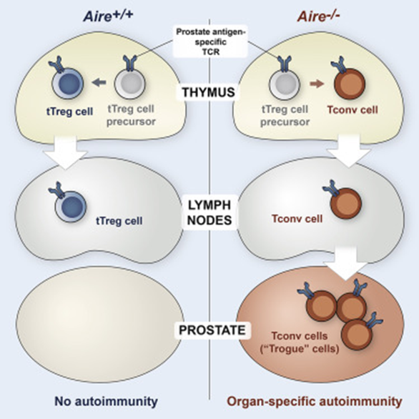
Τ-Κεντρική ανοχή
Ένα μοναδικό χαρακτηριστικό της κεντρικής ανοχής των Τ-κυττάρων είναι ο μεταγραφικός παράγοντας AIRE (Autoimmune Regulator).
Ο AIRE επιτρέπει στα κύτταρα του θύμου να εκφράζουν πρωτεΐνες που κανονικά βρίσκονται μόνο σε απομακρυσμένα όργανα (π.χ. ινσουλίνη από το πάγκρεας ή πρωτεΐνες του οφθαλμού).
Έτσι, τα Τ-κύτταρα «βλέπουν» δείγματα από όλο το σώμα πριν βγουν στην κυκλοφορία. Έλλειψη του AIRE οδηγεί σε σοβαρά πολυοργανικά αυτοάνοσα νοσήματα

Slide 16
        Τ-Περιφερική ανοχή
Eίναι ο μηχανισμός που εξασφαλίζει ότι τα ώριμα Τ-λεμφοκύτταρα, τα οποία διέφυγαν από τον θύμο αδένα, δεν θα επιτεθούν στους ιστούς του σώματος.
Είναι απαραίτητη γιατί η κεντρική ανοχή δεν είναι 100% αποτελεσματική και ορισμένα αυτοαντιγόνα δεν εκφράζονται στον θύμο.
Οι κύριοι μηχανισμοί είναι οι εξής:
1. Ανεργία (Anergy)
Για να ενεργοποιηθεί ένα Τ-κύτταρο, χρειάζεται δύο σήματα:
Σύνδεση του TCR με το αντιγόνο (μέσω MHC).
Συνδιεγερτικό σήμα (π.χ. σύνδεση του CD28 με το B7 από ένα ενεργοποιημένο αντιγονοπαρουσιαστικό κύτταρο.
Αν το Τ-κύτταρο αναγνωρίσει ένα αυτοαντιγόνο σε ένα "ήρεμο" κύτταρο (χωρίς το δεύτερο σήμα), καθίσταται ανενεργό (άνεργο) μόνιμα.
2. Κλωνική Εξάλειψη (Deletion / AICD)
Όταν ένα Τ-κύτταρο διεγείρεται επανειλημμένα από αυτοαντιγόνα, ενεργοποιείται ο μηχανισμός AICD (Activation-Induced Cell Death). Το κύτταρο εκφράζει τον υποδοχέα Fas και το σύνδεσμο FasL, οδηγώντας το στην αυτοκτονία (απόπτωση).
3 Καταστολή από Ρυθμιστικά Τ-κύτταρα (Tregs)
Τα T-ρυθμιστικά κύτταρα (CD4+ CD25+ FoxP3+) δρουν ως "αστυνομία". Καταστέλλουν τα αυτοδραστικά Τ-κύτταρα μέσω:
Έκκρισης αντιφλεγμονωδών κυτταροκινών (IL-10, TGF-β).
Άμεσης κατανάλωσης της IL-2 (που χρειάζονται τα άλλα Τ-κύτταρα για να πολλαπλασιαστούν).
Απενεργοποίησης των κυττάρων-παρουσιαστών αντιγόνου.
Σύνοψη: Ενώ η κεντρική ανοχή "φιλτράρει" τα κύτταρα στη βάση, η περιφερική ανοχή ελέγχει τη συμπεριφορά τους στο πεδίο της μάχης.

Slide 17
Τ-Περιφερική ανοχή (συνέχεια)
4. Ανοσολογική Άγνοια (Ignorance)
Πολλά Τ-κύτταρα που αναγνωρίζουν αυτοαντιγόνα απλώς δεν τα "συναντούν" ποτέ, είτε επειδή η συγκέντρωση του αντιγόνου είναι πολύ χαμηλή, είτε επειδή τα αντιγόνα βρίσκονται σε ανοσολογικά προνομιούχες περιοχές (π.χ. εγκέφαλος, όρχεις, μάτια) όπου η πρόσβαση των λεμφοκυττάρων είναι περιορισμένη.
5. Ανασταλτικοί Υποδοχείς (Checkpoints)
Τα Τ-κύτταρα διαθέτουν "φρένα" όπως τα μόρια CTLA-4 και PD-1. Όταν αυτά συνδέονται με τους αντίστοιχους συνδέσμους τους, σταματούν την απόκριση του Τ-κυττάρου, εμποδίζοντας την αυτοανοσία.

Slide 18
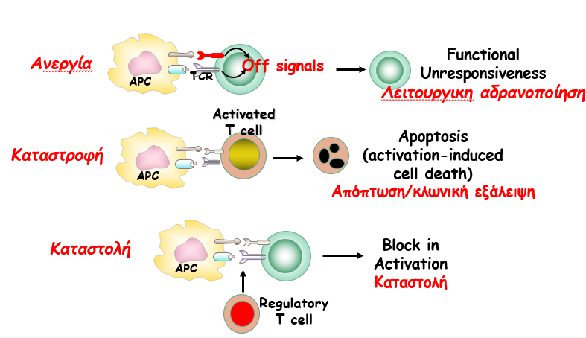
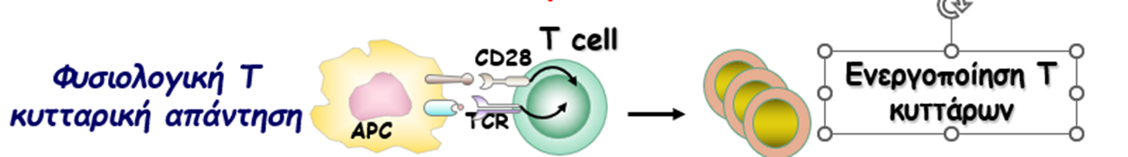
        Τ-Περιφερική ανοχή

Slide 19
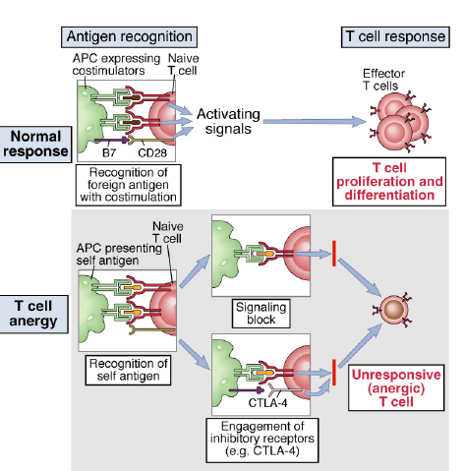
Περιφερική ανοχή με T κυτταρική ανεργία
Mηχανισμοί
Διακοπή της αλληλεπίδρασης μεταξύ του Τ συν-υποδοχέα CD28 και APC συν-διεγερτικών μορίων CD80 / 86
Αλληλεπίδραση CTLA-4 με CD80 / 86, που ρυθμίζει αρνητικά την ενεργοποίηση των Τ-κυττάρων

Slide 20
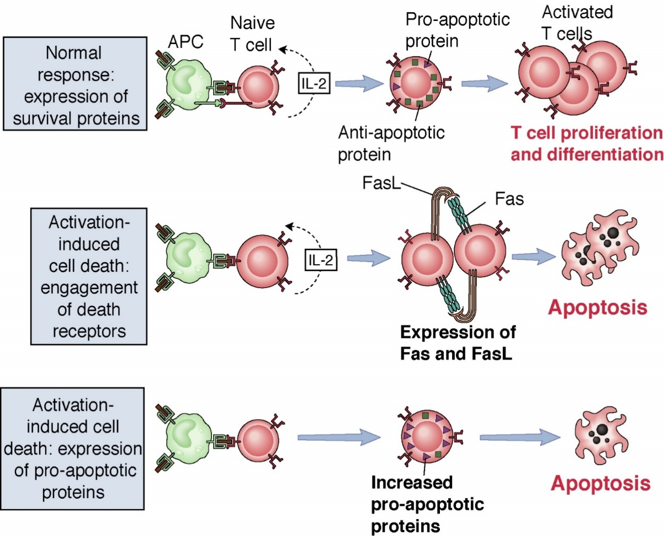
Καταστροφή Τ-κυττάρων με απόπτωση/κλωνική εξάλειψη
Και οι δυο αποπτωτικές οδοί συνεργούν στην πρόληψη αντιδράσεων εναντίον του ιδίου
From Abbas and Lichtman. Basic Immunology 2nd ed, 2006

Slide 21
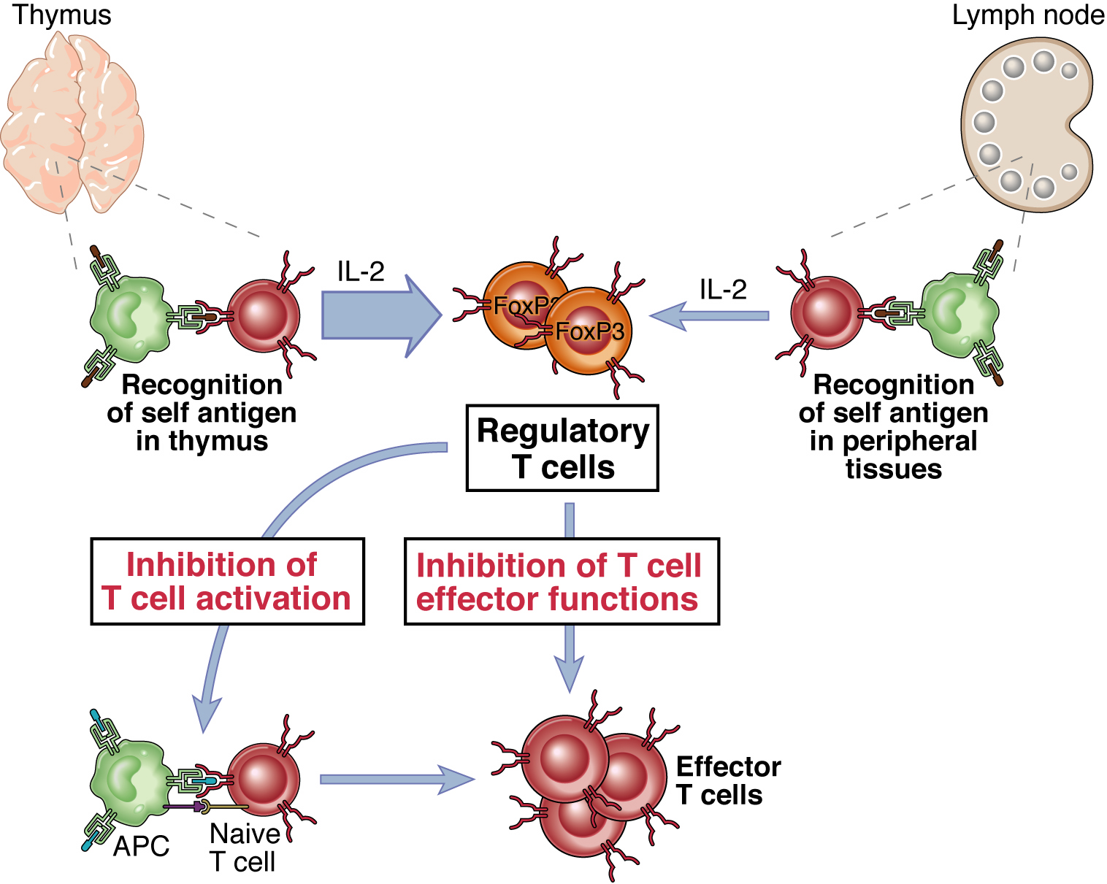
Καταστολή Τ-κυττάρων
Ρόλος των ρυθμιστικών (Regulatory)
T κυττάρων
Η ανάπτυξη προϋποθέτει την ανaγνώριση των ίδιων αντιγόνων κατά τη διάρκεια της Τ-κυτταρικής ωρίμανσης
Διαμένουν στους περιφερικούς ιστούς έτσι ώστε να αποτρέψουν βλαπτικές αντιδράσεις εναντίον του ιδίου
From Abbas, Lichtman and Pillai. Cellular and Molecular Immunology 6th ed, 2007

Slide 22
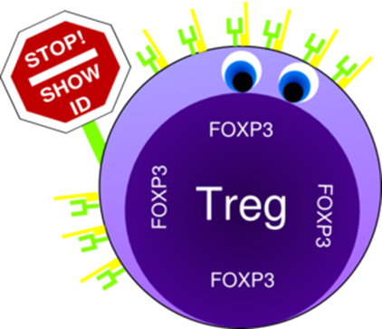
Περιφερικά (επίκτητα, επαγόμενα) ρυθμιστικά T κύτταρα (Τregs)
Αναπτύσσονται από ώριμα CD4+ T κύτταρα τα οποία εκτίθενται σε εμμένοντα αντιγόνα στη περιφέρεια;
Δημιουργούνται σε όλες τις ανοσολογικές αντιδράσεις ώστε να περιορίσουν την παράπλευρη απώλεια (υπερβολική ιστική καταστροφή)
Φαινότυπος: CD4, υψηλή έκφραση IL-2 υποδοχέα (CD25), χαμηλή έκφραση IL-7 υποδοχέα, Foxp3 μεταγραφικός παράγοντας
Μηχανισμοί δράσης: πολλαπλοί (βλέπε επόμενη διαφάνεια)
Έκκριση ανοσοκατασταλτικών κυτταροκινών (TGFβ, IL-10, IL-35),
Απενεργοποίηση δενδριτικών κυττάρων ή λεμφοκυττάρων

Slide 23
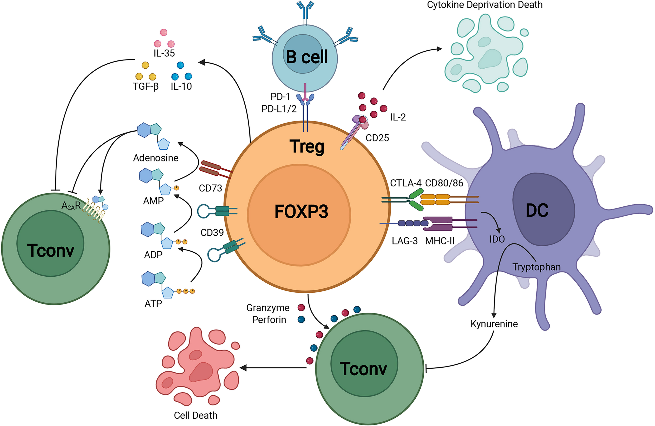
Aνοσοκατασταλτικοί μηχανισμοί δράσης των ρυθμιστικών T κυττάρων (Τregs)
Notes:
Figure 1 Treg suppressive mechanisms.Treg could secrete immunosuppressive cytokines including IL-10, TGF-β, and IL-35. In addition, Treg could induce cytolysis by Granzyme-dependent and Perforin-dependent mechanisms. The CD25 on Treg competitively binds to IL-2 and mediates apoptosis of effector immune cells through cytokine-deprivation. The interaction of LAG-3 and MHC-II mediates suppression of DC maturation, the interaction of CTLA-4 and CD80/86 mediates the production of immunosuppressive molecule IDO in DC. CD39 and CD73 facilitate the generation of pericellular adenosine, whose suppressive function is mediated through A2AR. Treg inhibits B cell activity via the interaction of PD-L1/2 and PD-1.

Slide 24
Ρυθμιστικά T κύτταρα: θεραπευτικός στόχος
‘Εκρηξη της πληροφορίας όσον αφορά στη δημιουργία, ιδιότητες, λειτουργίες και σημασία των κυττάρων αυτών
  Μερικά αυτοάνοσα νοσήματα σχετίζονται με ελαττωματική λειτουργία ή μειωμένη παραγωγή των Tregs ή αντίσταση των δραστικών κυττάρων στην καταστολή από τα Tregs
Επιλεκτική ενεργοποίηση Treg στα αυτοάνοσα νοσήματα

Slide 25
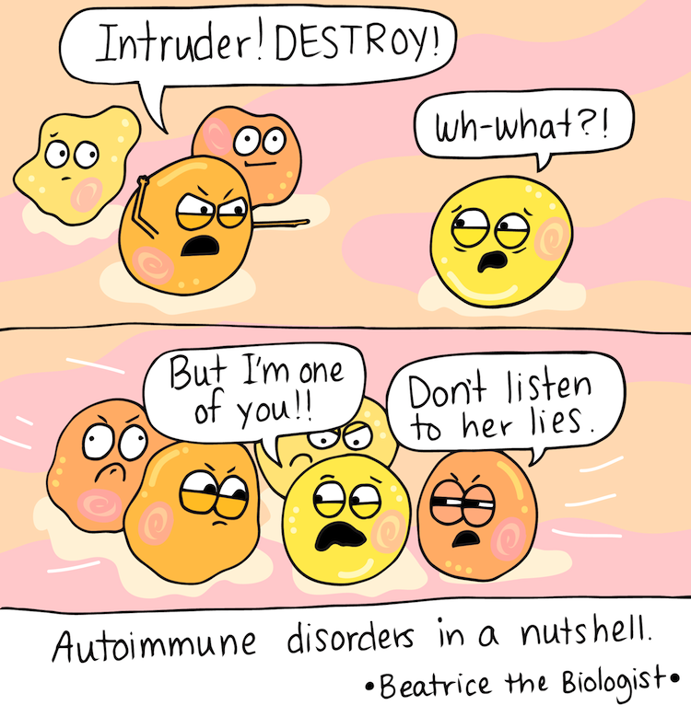
ΑΥΤΟΑΝΟΣΙΑ
Ορισμός: ανοσολογική απάντηση έναντι ίδιου (aυτο-) aντιγόνου, εξ ορισμού «παθολογική»
  Αυτοάνοσα φλεγμονώδη νοσήματα

Slide 26
Χαρακτηριστικά αυτοάνοσων νοσημάτων
Η αυτοανοσία αποτελεί μια σημαντική αιτία ασθενειών, δεδομένου ότι επηρεάζει το 2%-5% του πληθυσμού στις ανεπτυγμένες χώρες
Οι αυτοάνοσες νόσοι μπορεί να είναι οργανοειδικές ή συστηματικές.
Οι αυτοάνοσοι νόσοι μπορεί να προκαλούνται από αυτοαντισώματα ή από αυτοδραστικά Τ-λεμφοκύτταρα.
Σε πολλές περιπτώσεις αυτοάνοσων νόσων δεν έχουμε επιβεβαίωση εμπλοκής εαυτού αντιγόνου και δεν γνωρίζουμε την αιτιολογία
Τα αυτοάνοσα νοσήματα είναι ετερογενή και πολυπαραγοντικά, τα δε κλινικά συμπτώματα πιθανόν να εκδηλωθούν αρκετό καιρό μετά την έναρξη της αυτοάνοσης αντίδρασης
Πολλά αυτοάνοσα νοσήματα είναι χρόνια και αυτο-διαιωνιζόμενα
Οι κύριοι παράγοντες που συμβάλλουν στην ανάπτυξη της αυτοανοσίας είναι:
• Η κληρονόμηση γονιδίων προδιάθεσης
• Περιβαλλοντολογικά ερεθίσματα (π.χ. λοιμώξεις, ιστική βλάβη)
Η φύση της νόσου καθορίζεται από τον τύπο της επικρατούσας ανοσολογικής αντίδρασης

Slide 27
Παθογένεια αυτοανοσίας
Περιβαλλοντικό ερέθισμα
(π.χ. λοιμώξεις,
ιστική βλάβη)
Γονίδια υπερευαισθησίας
Αποτυχία της
ιδιοανοχής
Ενεργοποίηση αυτοδραστικών λεμφοκυττάρων
Παραμονή λειτουργικών αυτοδραστικών λεμφοκυττάρων
Ανοσολογικές αντιδράσεις εναντίον του ιδίου

Slide 28
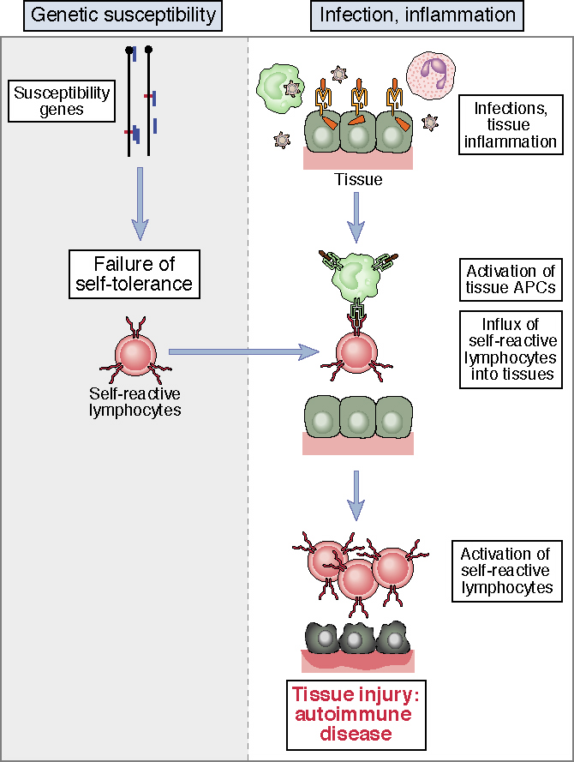
Παθογένεια της αυτοανοσίας
Οι τρέχουσες θεραπείες στοχεύουν όψιμα στάδια της αντίδρασης (lymphocyte activation,
inflammation).
Τελικός στόχος πρέπει να είναι η αναγνώριση του αιτίου και η αποκατάσταση της ανοσολογικής απάντησης

Slide 29
Γενετική της αυτοανοσίας
Υπάρχουν άφθονες ενδείξεις για γενετική προδιάθεση (π.χ. υψηλότερος επιπολασμός σε οικογένειες, μονοζυγωτικούς διδύμους, συγκεκριμένες εθνολογικές ομάδες κ.λπ.)
Τα πρώτα γονίδια που φαίνεται να έχουν ισχυρή σχέση με πολλές αυτοάνοσες ασθένειες βρίσκονται εντός του τόπου MHC (HLA)
Σπάνια, οι μεταλλάξεις ενός γονιδίου οδηγούν σε αυτοανοσία (μονογενείς ασθένειες, π.χ. ALPS), αλλά οι περισσότερες αυτοάνοσες ασθένειες είναι πολυγονιδιακές (30+ γονίδια)
Σε ζωικά μοντέλα, μια μεμονωμένη γονιδιακή μετάλλαξη μπορεί να οδηγήσει σε διαφορετικά αποτελέσματα, ανάλογα με το γενετικό υπόβαθρο

Slide 30
Μόρια MHC/HLA
Τα μόρια MHC (Major Histocompatibility Complex - Μείζον Σύμπλεγμα Ιστοσυμβατότητας) είναι πρωτεΐνες που βρίσκονται στην επιφάνεια των κυττάρων και παίζουν καθοριστικό ρόλο στο ανοσοποιητικό σύστημα. Στον άνθρωπο, το σύστημα αυτό ονομάζεται επίσης HLA (Human Leukocyte Antigens).
Η κύρια λειτουργία τους είναι να «παρουσιάζουν» τμήματα πρωτεϊνών (πεπτίδια) στα Τ-λεμφοκύτταρα, ώστε το σώμα να μπορεί να διακρίνει τα δικά του στοιχεία από τους ξένους εισβολείς, όπως ιούς και βακτήρια.
Βασικές Κατηγορίες
MHC Τάξης Ι (Class I): Βρίσκονται σχεδόν σε όλα τα εμπύρηνα κύτταρα του σώματος. Παρουσιάζουν πεπτίδια από το εσωτερικό του κυττάρου στα CD8+ κυτταροτοξικά Τ-κύτταρα. Αν το κύτταρο είναι μολυσμένο, το ανοσοποιητικό το αναγνωρίζει και το καταστρέφει.
MHC Τάξης ΙΙ (Class II): Βρίσκονται κυρίως σε εξειδικευμένα κύτταρα του ανοσοποιητικού (αντιγονοπαρουσιαστικά κύτταρα), όπως τα μακροφάγα και τα Β-λεμφοκύτταρα. Παρουσιάζουν εξωγενή αντιγόνα στα CD4+ βοηθητικά Τ-κύτταρα για να συντονίσουν την ανοσολογική απόκριση.

Slide 31
ΗLA και αυτοανοσία
  Παρουσίαση Αυτοαντιγόνων: Ορισμένα αλληλόμορφα MHC δεσμεύουν πολύ αποτελεσματικά πεπτίδια που ανήκουν στον ίδιο τον οργανισμό (αυτοαντιγόνα). Αυτό έχει ως αποτέλεσμα τα Τ-λεμφοκύτταρα να αναγνωρίζουν τον ίδιο τον ιστό ως ξένο εισβολέα και να του επιτίθενται.
  Αποτυχία της «Κεντρικής Ανοχής»: Κατά την εκπαίδευση των Τ-λεμφοκυττάρων στον θύμο αδένα, ορισμένα μόρια MHC μπορεί να μην παρουσιάσουν σωστά τα αυτοαντιγόνα, επιτρέποντας σε «επιθετικά» Τ-κύτταρα να επιβιώσουν και να κυκλοφορήσουν στο σώμα.
  Μοριακός Μιμητισμός: Μερικές φορές, ένα μόριο MHC παρουσιάζει ένα πεπτίδιο από έναν ιό ή βακτήριο που μοιάζει πολύ με μια πρωτεΐνη του οργανισμού μας. Το ανοσοποιητικό, στην προσπάθειά του να πολεμήσει τον ιό, μπερδεύεται και επιτίθεται και στα δικά μας κύτταρα.
  Μεταφορά Κακώς Αναδιπλωμένων Πρωτεϊνών: Πρόσφατες έρευνες δείχνουν ότι ορισμένα MHC τάξης ΙΙ μπορούν να μεταφέρουν κακώς αναδιπλωμένες (misfolded) πρωτεΐνες στην επιφάνεια του κυττάρου, οι οποίες στη συνέχεια γίνονται στόχος για αυτοαντισώματα.

Slide 32
ΗLA και αυτοάνοσα νοσήματα
HLA-B27: Συνδέεται στενά με την Αγκυλοποιητική Σπονδυλίτιδα (εμφανίζεται στο 90-95% των ασθενών).
HLA-DQ2 / DQ8: Τα κύρια γονίδια κινδύνου για την Κοιλιοκάκη (Celiac disease).
HLA-DR4: Σχετίζεται με τη Ρευματοειδή Αρθρίτιδα και τον Διαβήτη Τύπου 1.
HLA-DR2: Συνδέεται με τη Σκλήρυνση κατά Πλάκας.

Slide 33
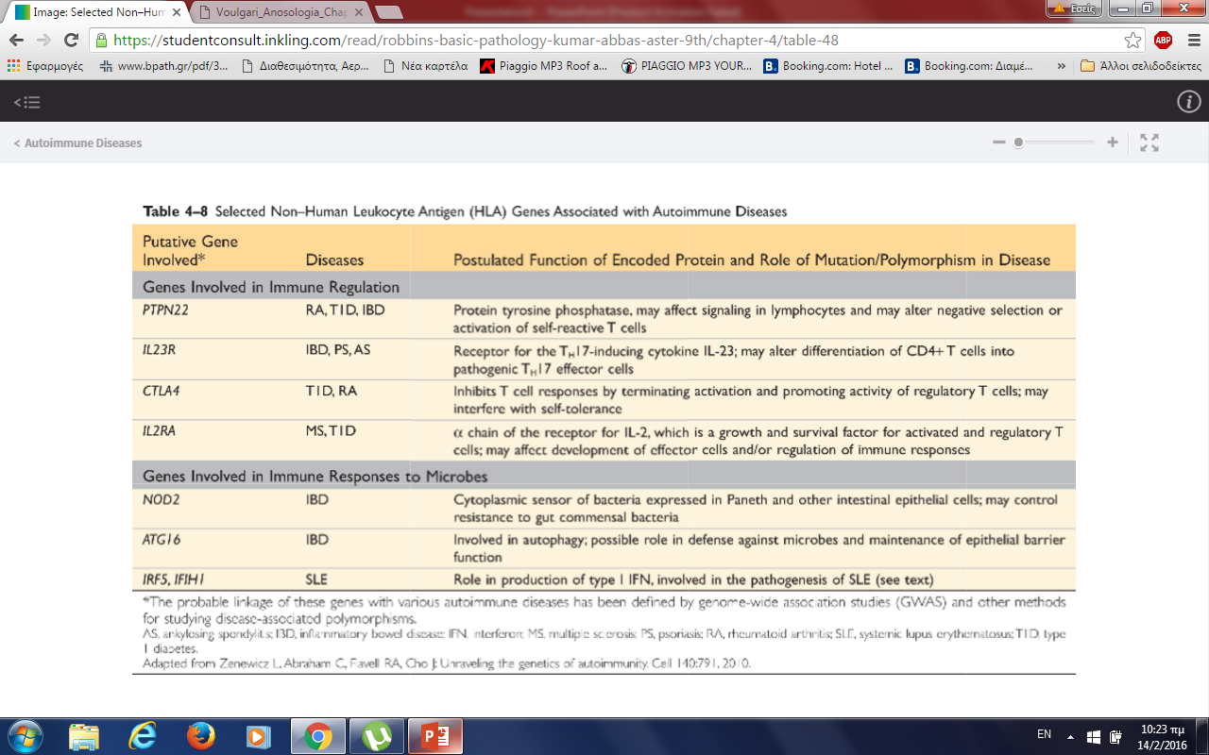
Γενετική της αυτοανοσίας: Ρόλοι γονιδίων εκτός του MHC στα αυτοάνοσα νοσήματα

Slide 34
Γενετική της αυτοανοσίας: Ρόλοι γονιδίων εκτός του MHC στα αυτοάνοσα νοσήματα
PTPN22: τα συχνότερα σχετιζόμενο με αυτοανοσία γονίδιο; Πολυμορφισμοί σχετιζόμενοι με ΡA, ΣΕΛ, άλλα
  Φωσφατάση που επηρεάζει τη σηματοδότηση και ενεργοποίηση των λεμφοκυττάρων
CD25 (IL-2Rα): σχετιζόμενο με πολλαπλή σκλήρυνση (MS) κ.α: genome-wide association mapping
  Ρόλο στα Tregs
NOD2: πολυμορφισμοί σχετιζόμενοι με νόσο Crohn’s (~25%)
  Αισθητήρες μικροβίων

Slide 35

Λοιμώξεις και αυτοανοσία
Λοιμώξεις οι οποίες επάγουν αυτοάνοσες αντιδράσεις
  Πρόδρομες νόσοι, πειραματικά μοντέλα
  Η αυτοανοσία αναπτύσσεται αφού εξαληφθεί η λοίμωξη
Ενίοτε, η έκθεση σε λοιμώδεις παράγοντες ιδιαίτερα κατά την εμβρυική και νεογνική ζωή προλαμβάνει την αυτοανοσία
  Aυτοάνοσα όπως Σακ.Διαβήτης τύπου Ι και πολλαπλή σκληρυνση έχουν αυξημένη επίπτωση στις Δυτικές Χώρες
  Άγνωστος μηχανισμός
  The “hygiene hypothesis”

Slide 36
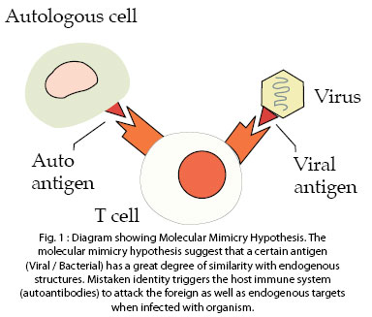
Λοιμώξεις και αυτοανοσία
Μοριακός μιμητισμός
  Ιοί και μικρόβια μπορεί να έχουν κοινούς επίτοπους με ίδια αντιγόνα έτσι ώστε η αντίδραση που επάγεται εναντίον του μικροβίου κατευθύνεται και εναντίον του ιδίου αντιγόνου
Υπερέκφραση ενεργοποιητικών μορίων στα APCs
  Οι μικροβιακές λοιμώξεις προκαλούν ιστική φλεγμονή και νέκρωση η οποία μπορεί να οδηγήσει σε υπερέκφραση των συν-διεγερτικών μορίων των APCs στον ιστό τα οποία είναι ικανά να παρακάμψουν την Τ-κυτταρική ανεργία (subsequent T cell activation)
Απελευθέρωση νέων αντιγονικών επιτόπων (epitope spreading) από τον κατεστραμενο ιστό

Slide 37
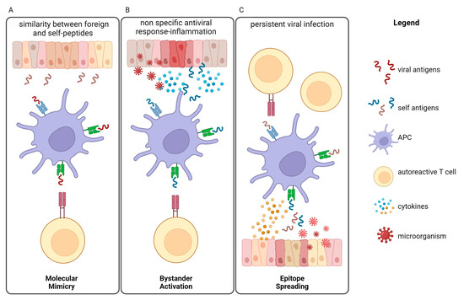
Λοιμώξεις και αυτοανοσία
Notes:
Infections can trigger or exacerbate autoimmune diseases through several mechanisms, leading to autoimmunity induction. (A) Molecular mimicry is the mechanism by which infectious antigens similar to self-molecules and presented by APCs can trigger T autoreactive cells, leading to the development of autoimmune diseases. (B) Bystander activation refers to the way in which over-reactive antiviral immune responses lead to the release of self-antigens and inflammatory cytokines from damaged tissue. Autoreactive T cells are then activated by APCs. (C) The epitope spreading model predicts that a persistent infection induces tissue damage and release of new self-antigens that are presented by APCs. Nonspecific triggering of several autoreactive T cells can lead to autoimmunity. APC = antigen-presenting cell.

Slide 38
Παραδείγματα μοριακού μιμητισμού
• Ρευματικός πυρετός: αυτοαντισώματα όχι μόνον ενατίον του στρεπτόκοκκου αλλά και έναντι Ag των καρδιακών βαλβίδων
• Κοινοί Β κυτταρικοί επίτοποι μεταξύ της Yersinia enterolytica και της εξωκυττάριας αλληλουχίας του υποδοχέα της TSH (θυρεοειδοτρόπος ορμόνη)
• Πιθανή διασταυρούμενη αντίδραση μεταξύ στελεχών της klembsiella και του HLA-B27 – σχέση με την αγκυλοποιητική σπονδυλίτιδα
• Πιθανή διασταυρούμενη αντίδραση μεταξύ βακτηριακών πρωτεϊνών θερμικού στρες και του DR4: σχέση με τη ρευματοειδή αρθρίτιδα

Slide 39
Ιστική βλάβη και αυτοανοσία
Ιστική βλάβη: αποδόμηση ίδιων μορίων και αποκάλυψη αντιγόνων που δεν αναγνωρίζονται σαν «ίδια» και οδηγούν σε ανοσολογική απάντηση
Παραδείγματα:
UV προκαλεί έκθεση πυρηνικών αντιγόνων στο περιβάλλον
  Ηλιακή ακτινοβολία ερυθηματώδης λύκος
Κάπνισμα ρευματοειδής αρθρίτιδα
Oφθαλμική βλάβη οδηγεί σε απελευθέρωση πρωτεϊνών του φακού και ανάπτυξη αυτοαντισωμάτων
Το έμφραγμα οδηγεί σε απελευθέρωση αντιγόνων καρδιακού μυός και ανάπτυξη αυτοαντισωμάτων

Slide 40
Πολυκλωνική ενεργοποίηση των λεμφοκυττάρων
Πολυκλωνικοί ενεργοποιητές: π.χ. λιποπολυσακχαρίτες, ιοί και υπεραντιγόνα προκαλούν ανεξάρτητα από την αναγνώριση του Ag πολλαπλασιασμό και διαφοροποίηση πολλών λεμφοκυτταρικών κλώνων και ανεργικών αυτοδραστικών κλώνων
Π.χ. ιός Epstein-Barr προκαλεί μεγάλη διέγερση των Β κυττάρων – μερικοί κλώνοι θα παράγουν αυτοαντισώματα ↓τίτλου και ↓ συγγένειας χωρίς Τ-κυτταρική βοήθεια. Ωστόσο, πιθανά ενεργοποιημένο Β κύτταρο να επεξεργαστεί και να παρουσιάσει το αυτοαντιγόνο του σε παρθένα αυτοδραστικά Τ κύτταρα

Slide 41
Ορμόνες μπορεί να παίζουν κάποιο ρόλο
Αυξημένη επίπτωση αυτοάνοσων νοσημάτων στις γυναίκες
H εκτεταμένη έκφραση του ERα/β στα ανοσοκύτταρα υποστηρίζει την ανώμαλη ρυθμιστική δράση των οιστρογόνων στα στοιχεία του ανοσοποιητικού συστήματος που περιλαμβάνει την ανάπτυξη και τις λειτουργικές τους αποκρίσεις
Η κύηση συνδέεται με ύφεση αυτοάνοσων όπως η ρευματοειδής αρθρίτιδα

Slide 42
Φάρμακα και αυτοανοσία
Παραδείγματα Κατηγοριών Φαρμάκων που Σχετίζονται με Φαρμακογενή Αυτοανοσία:
Αντιυπερτασικά και Καρδιολογικά Φάρμακα: Ορισμένες ουσίες, όπως η υδραλαζίνη και η προκαϊναμίδη, έχουν ιστορικά συνδεθεί με την εμφάνιση φαρμακογενούς ερυθηματώδους λύκου.
Αντιρευματικά και Βιολογικοί Παράγοντες: Ορισμένοι αναστολείς του TNF (παράγοντας νέκρωσης όγκων) που χρησιμοποιούνται για τη θεραπεία χρόνιων φλεγμονωδών παθήσεων μπορεί σε σπάνιες περιπτώσεις να προκαλέσουν αυτοάνοσες εκδηλώσεις.
Αντιψυχωσικά και Αντιεπιληπτικά: Συγκεκριμένα σκευάσματα έχουν αναφερθεί στη βιβλιογραφία για την πιθανότητα πυροδότησης ανοσολογικών αποκρίσεων σε ευαίσθητους οργανισμούς.
Αντιβιοτικά: Ορισμένες κατηγορίες αντιβιοτικών, όπως η μινοκυκλίνη, έχουν συσχετιστεί με περιπτώσεις αυτοάνοσης ηπατίτιδας ή λύκου.

Slide 43
Η μια αυτοάνοση αντίδραση επάγει την επόμενη: Xρονιότητα των αυτοάνοσων νοσημάτων
Τα αυτoάνοσα νοσήματα είναι χρόνια και αυτοδιαιωνιζόμενα γιατί:
  To εναρκτήριο ερέθισμα δεν περιορίζεται (ίδια αντιγόνα, συμβιωτικά μικρόβια)
  Το ανοσολογικό σύστημα διαθέτει ενσωματωμένους μηχανισμούς «ενίσχυσης», των οποίων ο φυσιολογικός ρόλος είναι η βελτιστοποίηση της ανοσολογικής αντίδρασης
  “Διασπορά aντιγόνων”

Slide 44
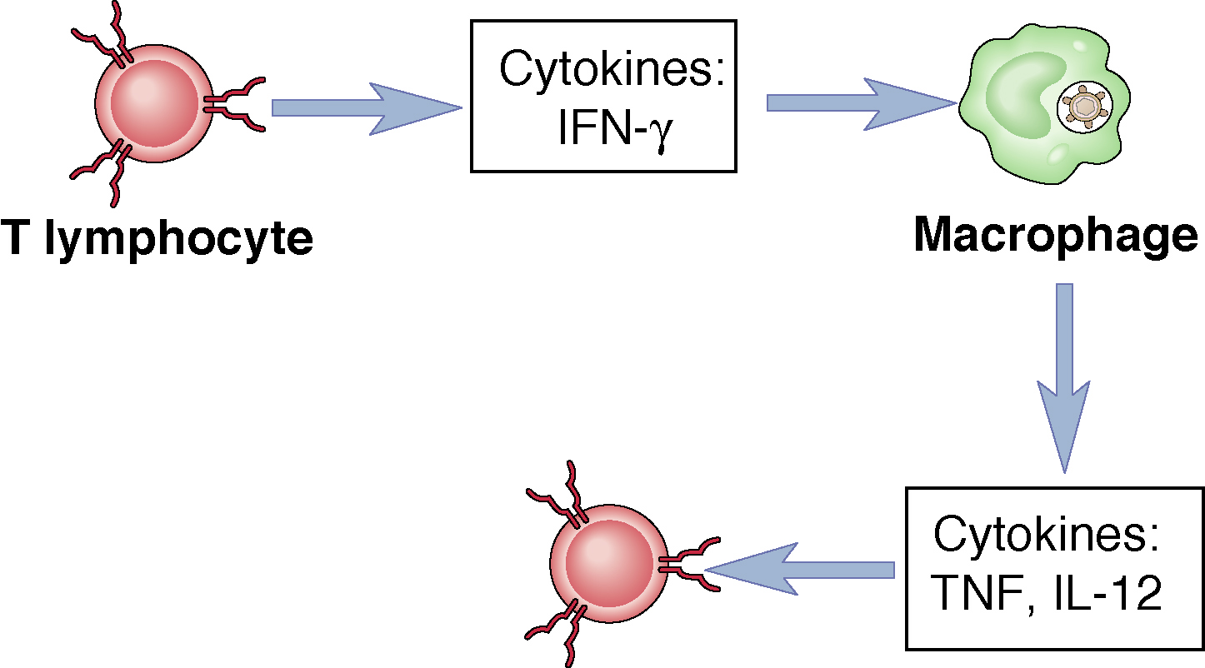
Κύκλος ενίσχυσης της Τ-κυτταρικής ανοσίας
Οι κυτταροκίνες είναι δυναμικοί ενισχυτές της ανοσολογικής απάντησης

Slide 45
Αυτοάνοσα νοσήματα
Γενικές αρχές
Η εκδήλωσή τους είναι αποτέλεσμα αλληλεπίδρασης γενετικών, περιβαλλοντικών, ορμονικών και ψυχολογικών παραγόντων
Διακρίνονται σε: οργανοειδικά – συστηματικά
Χαρακτηρίζονται από εξάρσεις και υφέσεις χωρίς η πορεία τους να είναι πάντα εξελικτική
Η παρουσία αυτοαντισωμάτων δεν αποτελεί ικανή συνθήκη εκδήλωσης αυτοάνοσου νοσήματος
Συχνά παρατηρείται συνύπαρξη ή αλληλοεπικάλυψη νοσημάτων (π.χ. ΡΑ και ΣΣ)
Αυξημένη επίπτωση λεμφωμάτων σε μερικά αυτοάνοσα

Slide 46
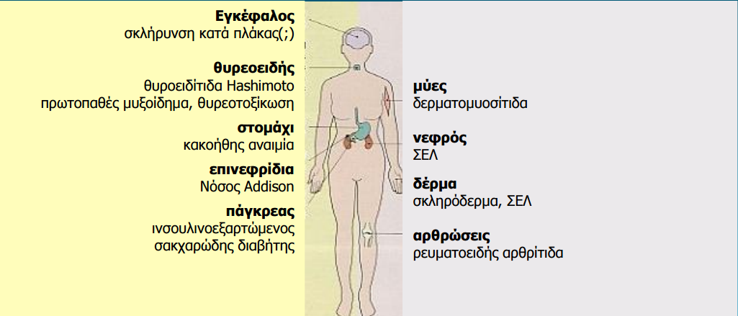
Δυο τύποι αυτοάνοσων νοσημάτων
οργανοειδικά
συστηματικά

Slide 47
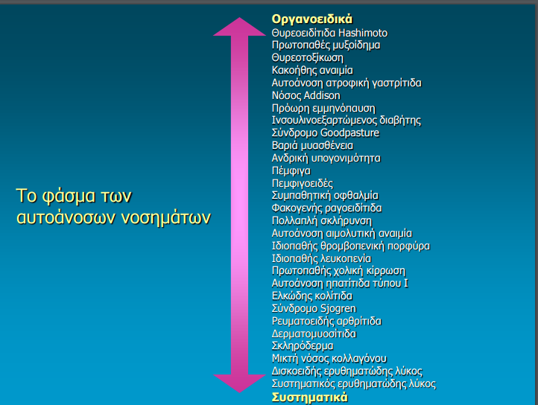

Slide 48
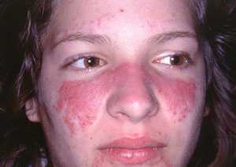
Κλινική περίπτωση
Η Μ. Π. είναι γυναίκα ασθενής 25 ετών μητέρα 2 παιδιών ηλικίας <5 ετών. Εδώ και 7 μήνες παραπονείται για ήπια πυρετική κίνηση, τον τελευταίο μήνα, αίσθημα κόπωσης, αρθραλγίες, και απώλεια βάρους.
Η ιατρός που την εξέτασε διαπίστωσε ένα αποφολιδωτικό ερύθημα στη μύτη και τα μάγουλα,

Slide 49

Εργαστηριακές δοκιμασίες της ΜΠ:
Ήπια αναιμία
Υψηλή erythrocyte sedimentation rate (ESR) (TKE - ταχύτητα καθίζησης ερυθρών)
Ανοσολογικός έλεγχος:
Θετικά antinuclear antibody(ANA) titer (aντιπυρηνικά αντισώματα)
Θετικά dsDNA (positive lupus erythematosus) (έναντι διπλής έλικας DNA)
Ελαττωμένο C3 and C4 συμπλήρωμα ορού

Slide 50
Κλινική περίπτωση (συνέχεια)
Η ακτινογραφία των αρθρώσεων έδειξε διόγκωση αυτών χωρίς διάβρωση των οστών
Η ασθενής ΜΠ διαγνώσθηκε με συστηματικό ερυθηματώδη λύκο (κλινική εικόνα και συμβατός ανοσολογικός έλεγχος)
Αρχικά έλαβε θεραπεία με hydroxychloroquine (Plaquenil) 400mg και Prezolon (Prednisone) 20mg PO daily, και συστήθηκε ανάπαυση και παγωμένα αποθέματα στις αρθρώσεις
Η ΜΠ ανταποκρίθηκε καλά στη θεραπεία, έγινε σταδιακή μείωση των κορτικοστεροειδών και συστήθηκε παρακολούθηση κάθε 6 μήνες, εκτός αν επιδεινωθούν τα συμπτώματα

Slide 51
Εξέλιξη της νόσου της ΜΠ
18 μήνες μετά τη διάγνωση η ΜΠ αναφέρει πυρετό και αυξημένη κόπωση. Η ΜΠ το αποδίδει στο γεγονός ότι εργάζεται περισσότερο τον τελευταίο καιρό λόγω απουσίας συναδέλφων

Slide 52
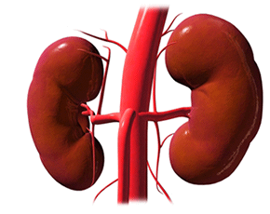
Εργαστηριακές δοκιμασίες
18 μήνες μετά τη διάγνωση:
Sodium | 143mmol/L | Norm =135-145
Potassium | 4.2mmol/L | Norm=3.5-5.2
Chloride | 106mmol/L | Norm=96-106
Total CO2 | 21mmol/L | Norm=20-29
BUN (Ουρια) | 34mg/dL | Norm=8-20
Creatinine (Κρεατινίνη) | 2.6mg/dL | Norm=0.6-1.1
Glucose | 123mg/dL | <140
Urinalysis | 2+ protein 1+ RBCs

Slide 53

Ποιός πρέπει να είναι τώρα ο σκοπός της θεραπείας?
Σταθεροποίηση των εργαστηριακών τιμών
Μείωση της αρθρικής διόγκωσης και κόπωσης
Βελτίωση της νεφρικής λειτουργίας
Μείωση του κινδύνου των λοιμώξεων

Slide 54
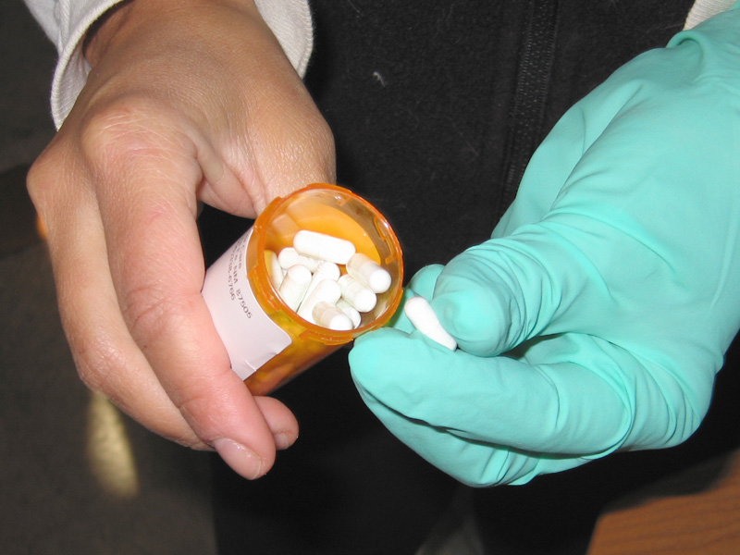
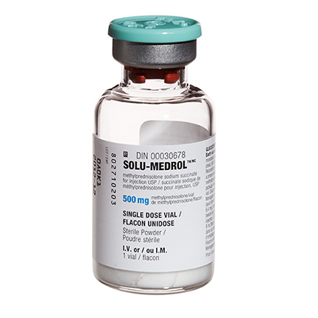
Ποιά είναι η θεραπεία?
Κυκλοφωσφαμίδη (Εndoxan) και ώση κορτιζόνης (1γρ Solumedrol X3 d)
  Αλκυλοποιητικός παράγοντας ο οποίος δίδεται ως ανοσοκατασταλτικό
  Λόγω επιδείνωσης των συμπτωμάτων του λύκου

Slide 55
Εξέλιξη της νόσου
Η κατάστασή της μετά τη συνδυσμένη θεραπεία παρουσίασε βελτίωση
Η ΜΠ παρακολουθείται από το Ρευματολογικό Ιατρείο 2 φορές το μήνα για τους επόμενους 3 μήνες.

Slide 56

ΣΥΣΤΗΜΑΤΙΚΟΣ ΕΡΥΘΗΜΑΤΩΔΗΣ ΛΥΚΟΣ

Slide 57
Τι είναι ο συστηματικός ερυθηματώδης λύκος ;
Χρόνια φλεγμονώδης νόσος η οποία μπορεί να προσβάλλει οποιοδήποτε σύστημα (κυρίως: δέρμα, αρθρώσεις, νεφρούς, αιμοποιητικό και νευρικό σύστημα)
Υποτροπιάζουσα και υφέσιμη διαδρομή
Αυτοαντισωματική απάντηση σε πυρηνικά και κυτταροπλασματικά αντιγόνα.

Slide 58
Επιδημιολογία
50-100 περιπτώσεις/100.000 πληθυσμού.
Hλικία 20-30 ετών, αλλά και στα παιδιά και τους ηλικιωμένους.
Οι γυναίκες προσβάλλονται 9 φορές συχνότερα από τους άνδρες.
Ο ΣΕΛ είναι συχνότερος στους Κινέζους, τους κατοίκους της Νοτιοανατολικής Ασίας (1/1,000) και τους Αφρο-Καραϊβικανούς (1/500).
Ο επιπολασμός είναι χαμηλότερος στις γυναίκες Βόρειας Ευρωπαϊκής καταγωγής (1/2,800).

Slide 59
Πως παρουσιάζεται ο ΣΕΛ ;
Μπορεί να παρουσιασθεί και διαδράμει από τελείως αθόρυβα, έως απότομα και κεραυνοβόλα.
Κλασικά παρουσιάζεται σε γυναίκες αναπαραγωγικής ηλικίας με πυρετό, αρθραλγίες και εξάνθημα. Τα συμπτώματα αυτά πρέπει να οδηγούν επειγόντως σε έλεγχο προς την κατεύθυνση του ΣΕΛ.
Δέρμα, νεφροί, αρθρώσεις, καρδιά

Slide 60
Παθογένεια
Αδυναμία να διατηρηθεί η ιδιοανοχή
Συνδυασμός γενετικών και περιβαλλοντικών παραγόντων
Παραγωγή αυτοαντισωμάτων ή/και ανοσοσυμπλεγμάτων τα οποία καταστρέφουν τους ιστούς

Slide 61
Οικογενείς και γενετικοί παράγοντες
Οικογενής συσχέτιση: Αυξημένη οικογενής προδιάθεση, 20% υγιών συγγενών πρώτου βαθμού εμφανίζουν αυτοαντισώματα
Μονοζυγωτικοί δίδυμοι(25%) vs διζυγωτικοί δίδυμοι(1% to 3%).
HLA συσχέτιση: Ο σχετικός κίνδυνος (odds ratio - relative risk) για τα άτομα με HLA-DR2 ή HLA-DR3 είναι 2 με 3, ή 5 αν υπάρχουν και οι δυο απλότυποι.
Άλλα γονίδια: γενετικές ανεπάρκειες των C1q, C2, or C4: 10% των ασθενών με ΣΕΛ ελαττωματική κάθαρση των ανοσοσυμπλεγμάτων και των αποπτωτικών κυττάρων, και αποτυχία της Β-κυτταρικής ανοχής.
Πολυμορφισμός στον ανασταλτικό Fc υποδοχέα της IgG, FcγRIIb (CD32) που οδηγεί σε ανεπαρκή έλεγχο της B κυτταρικής ενεργοποίησης.
Πολλά άλλα γονίδια σε genome-wide association studies, αλλά μη επαρκώς καθορισμένος ο ρόλος τους

Slide 62
Περιβαλλοντικοί παράγοντες
Υπεριώδης ακτινοβολία (UV) (sun exposure) επιδεινώνει τις βλάβες του ΣΕΛ
Κάπνισμα: δημιουργία ΣΕΛ, εμφάνιση αυτοαντισωμάτων
Φυλετικές ορμόνες: σημαντική επίδραση στην ανάπτυξη της νόσου (10 φορές συχνότερος στις γυναίκες στην αναπαραγωγική ηλικία αλλά μόνον 2-3 φορές αργότερα). Εν τούτοις η θεραπεία με οιστρογόνα και προγεστερόνη δεν επηρεάζει τη συχνότητα ή βαρύτητα της νόσου
Φάρμακα (προκαϊναμίδη, υδραλαζίνη) επάγουν SLE-like νόσο, χωρίς σπειραματονεφρίτιδα. Aυτά τα φάρμακα προκαλούν απομεθυλίωση του DNA η οποία επηρeάζει έκφραση συγκεκριμένων γονιδίων.

Slide 63
Ανοσολογικές διαταραχές στον ΣΕΛ
Type I ιντερφερόνες: παραγωγή μεγάλων ποσών interferon-α (IFN-α), a type I interferon από τα πλασματοκυτταροειδή δενδριτικά κύτταρα.
TLR σήματα:TLRs οι οποίοι αναγνωρίζουν DNA και RNA, κυρίως με τους επίτοπους TLR9 (DNA-recognizing) και TLR7 (RNA-recognizing), παράγουν σήματα τα οποία ενεργοποιούν Β-κύτταρα τα οποία έχουν εξειδίκευση σε ίδια πυρηνικά αντιγόνα
Αποτυχία της Β-κυτταρικής ανοχής: Mελέτες με Β-λεμφοκύτταρα ασθενών με ΣΕΛ καταδεικνύουν ανωμαλίες στην κεντρική και περιφερική ανοχή οι οποίες έχουν σαν αποτέλεσμα την παρουσία αυξημένης συχνότητας αυτοαντιδρώντων Β κυττάρων.

Slide 64
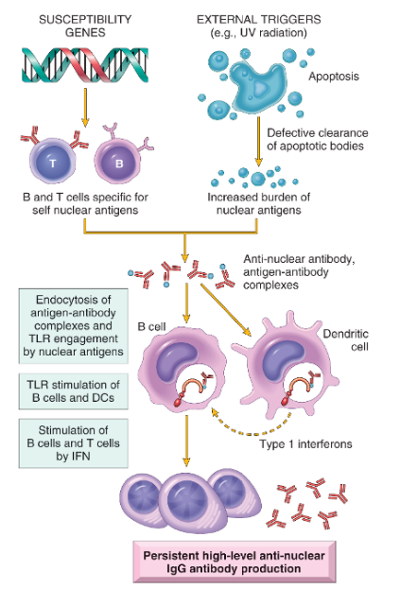
Μοντέλο
Παθογένειας
Του ΣΕΛ

Slide 65
Αυτοαντισώματα στον ΣΕΛ
Ποιά είναι η σημασία των εργαστηριακών ευρημάτων της ασθενούς ΜΠ?

Slide 66
Aντιπυρηνικά αντισώματα (ΑΝΑ)
Αντιπυρηνικά αντισώματα εναντίον
(1) DNA, (2) ιστονών, (3) μη ιστονικών πρωτεϊνών οι οποίες συνδέονται με το RNA, και (4) αντιγόνων πυρηνίων
Ανιχνεύονται με έμμεσο ανοσοφθορισμό (IFA), ο οποίος ελέγχει για αυτοαντισώματα εναντίον DNA, RNA, και πρωτεϊνών.
Τέσσερα χρωστικά μοτίβα : ομοιογενές ή διάχυτο, επιχείλιο ή περιφερικό, στικτό κοκκιώδες, τύπου πυρηνίου.

Slide 67
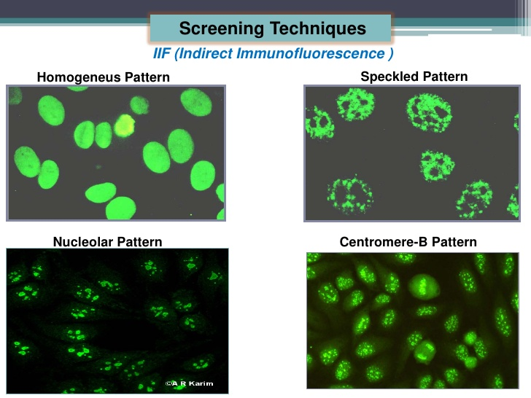

Slide 68
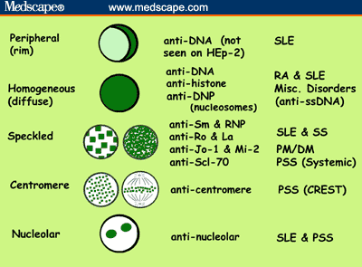
Ασθενής συχέτιση με παρουσία συγκεκριμένων αντισωμάτων

Slide 69
Aντιπυρηνικά αντισώματα (ΑΝΑ)
ANA με IFA είναι εξαιρετικά ευαίσθητη δοκιμασία: 95% των ασθενών με ΣΕΛ είναι + (>1:160), αλλά η ειδικότητα είναι περιορισμένη γιατί ασθενείς με άλλα αυτοάνοσα αλλά και λοιμώδη νοσήματα και καρκίνο μπορεί να είναι +.
ANAs : 5% - 15% σε υγιείς, αύξηση με την ηλικία
IFA έχει αντικατασταθεί από multiplex flow cytometry immunoassays (μέτρηση ταυτόχρονα πολλών αυτοαντισωμάτων): περιορισμένη ευαισθησία
Αντισώματα εναντίον double-stranded DNA (dsDNA) καθώς και το Smith (Sm) antigen ανιχνεύονται με ELISA ή multiplex flow methods και είναι ειδικά για τον ΣΕΛ.

Slide 70
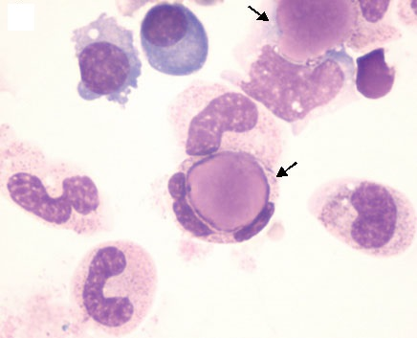
ΑΝΑ
Τα ΑΝΑ δεν προσβάλλουν υγιή, άθικτα κύτταρα αλλά μόνον όταν έχει προηγηθεί απογύμνωση και έκθεση των πυρήνων
Στους ιστούς, οι πυρήνες των κατεστραμμένων κυττάρων αντιδρούν με τα ΑΝΑ, χάνουν το χρωματινικό pattern και καθίστανται ομοιογενή (LE bodies or hematoxylin bodies).
Ιn vitro LE κύτταρο: ουδετερόφιλο ή μακροφάγο το οποίο έχει καταβροχθίσει το γυμνό πυρήνα ενός άλλου κυττάρου
«When blood is withdrawn and agitated, a number of leukocytes are sufficiently damaged to expose their nuclei to ANAs, with secondary complement activation; these antibody- and complement-opsonized nuclei are then readily phagocytosed.»
Δοκιμασία LE κυττάρου: θετική σε 70% των ασθενών με ΣΕΛ, τώρα ιστορικού ενδιαφέροντος

Slide 71
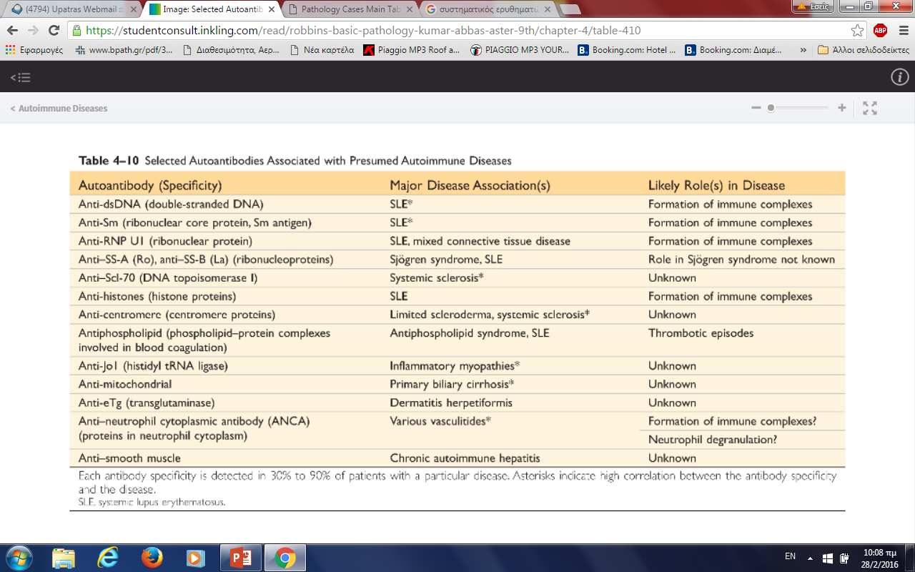

Slide 72
Άλλα αυτοαντισώματα.
Αντισώματα εναντίον ερυθρών, αιμοπεταλίων και λεμφοκυττάρων
Aντιφωσφολιπιδικά αντισώματα: 40% - 50% των ασθενών και αντιδρούν με ευρεία ποικιλία πρωτεϊνών σε σύμπλοκο με φωφσολιπίδια
  Μερικά συνδέονται με την καρδιολιπίνη η οποία χρησιμεύει στις ορολογικές δοκιμασίες της σύφιλης, έτσι ώστε οι ασθενείς με λύκο εμφανίζουν εσφαλμένα θετικές τις ορολογικές δοκιμασίες της σύφιλης
  Τα αντιφωσφολιπιδικά αντισώματα συντελούν στις διαταραχές πηκτικότητας

Slide 73
Μηχανισμοί ιστικής βλάβης

Slide 74
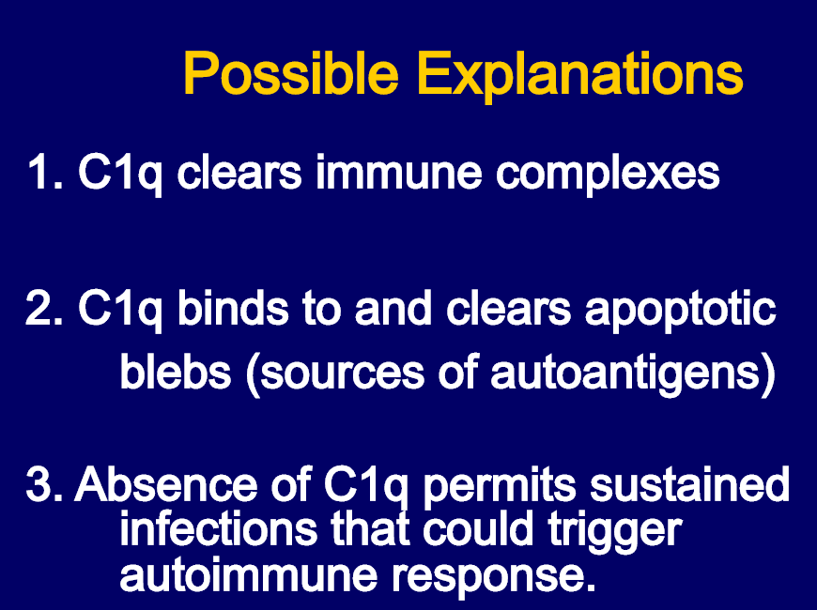
Η ιστική βλάβη στον ΣΕΛ προκαλείται από την εναπόθεση ανοσοσυμπλεγμάτων
Δέρμα και νεφροί: Διάχυτη και σοβαρού βαθμού κοκκιώδης εναπόθεση συμπληρώματος και ανοσοσφαιρίνης, καθώς και σύμπλοκα «αυτοαντίσωμα- DΝΑ»
Ενεργοποίηση της κλασσικής οδού του συμπληρώματος (type III hypersensitivity); 75% των ασθενών έχουν μειωμένα επίπεδα C3 and C4 στον ορό τη στιγμή της κλινικής έξαρσης (ενεργοποίηση και ταχεία κατανάλωση του συμπληρώματος).
Παράδοξο: Η ανεπάρκεια του C1q δεν προστατεύει από τον ΣΕΛ, αλλά μπορεί να προκαλέσει τη νόσο

Slide 75
Αυτοαντισώματα ποικίλης ειδικότητας συμμετέχουν στην παθογένεια και κλινικές εκδηλώσεις του ΣΕΛ (τύπου II υπερευαισθησία).
Αντισώματα εναντίον ερυθρών, αιμοπεταλίων και λεμφοκυττάρων οψωνινοποίηση φαγοκυττάρωση κυτταροπενίες
Αντιφωσφολιπιδικά αντισώματα θρομβωτική διάθεση κλινικές επιπλοκές αυτόματες αποβολές και θρομβωτικά επεισόδια αντι-φωσφολιπιδικό σύνδρομο
Τα αντισώματα αυτά παρεμβαίνουν στις δοκιμασίες πήξης και καλούνται “aντιπηκτικά λύκου/lupus anticoagulants.”
Αντισώματα εναντίον παραγόντων πήξης (θρομβίνη ) θρομβωτική διάθεση
Αυτοαντισώματα εναντίον υποδοχέων ΚΝΣ για διάφορους νευροδιαβιβαστές έχουν εμπλακεί στις νευροψυχιατρικές επιπλοκές της νόσου

Slide 76
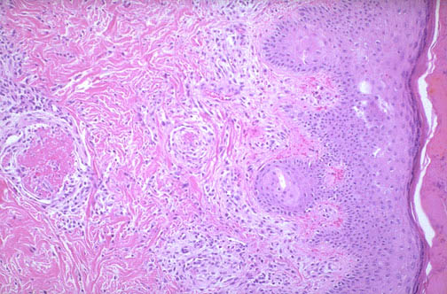
Αγγειακή θρόμβωση στο χόριο του δέρματος σε ασθενή με αντιφωσφολιπιδικό σύνδρομο antiphospholipid syndrome (APS).

Slide 77
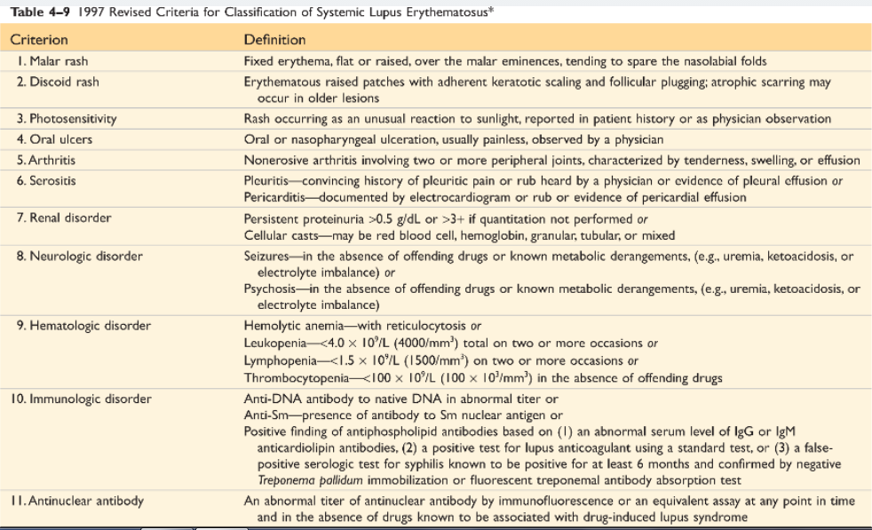
Δεδομένου ότι οι περισότερες δοκιμασίες είναι μη ειδικές, πως διαγιγνώσκεται ο ΣΕΛ?
11 κριτήρια για τον ΣΕΛ (American Rheumatism Association)
  ≥4 των κριτηρίων: υψηλή πιθανότητα ΣΕΛ

Slide 78
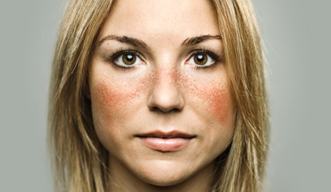
Ερυθροϊώδες ερύθημα με ήπια απολέπιση στη ράχη της μύτης και τα μάγουλα
Ερύθημα δίκην πεταλούδας
  Η ΜΠ έχει τέτοιο ερύθημα

Slide 79
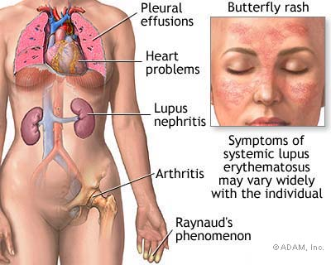
Δισκοειδές ερύθημα
Φωτοευαισθησία
Στοματικά έλκη
Δυο ή περισσότερες διογκωμένες επώδυνες αρθρώσεις (ΜΠ)
Νευρολογικά συμπτώματα
  Σπασμοί ή ψύχωση (εγκεφαλίτιδα του λύκου)
Πλευρίτιδα ή περικαρδίτιδα

Slide 80
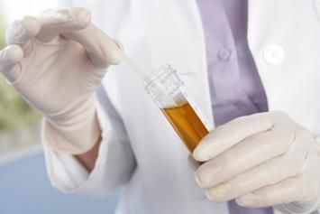
Κυτταροπενίες (περιφερικό αίμα)
Νεφρικές ανωμαλίες
  Πρωτεϊνουρία
Αντιπυρηνικά αντισώματα (ΑΝΑ) – (ΜΠ)
Άλλα αντισώματα (ΜΠ):
  dsDNA, anti-Sm, αντιφωσφολιπιδικά

Slide 81
Βλάβες οργάνων στο ΣΕΛ
Αγγεία
Νεφροί
Δέρμα
Αρθρώσεις
Καρδιά
Ορογόνοι
Άλλα όργανα

Slide 82
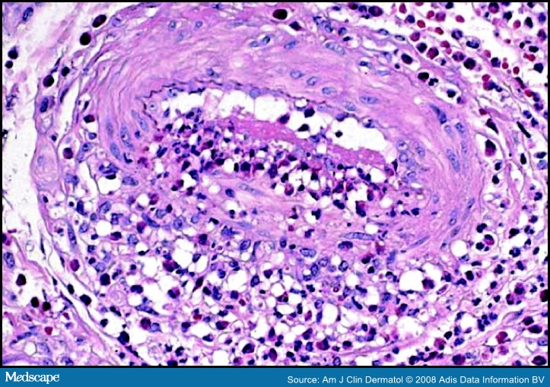
Αγγεία
Οξεία νεκρωτική αγγειίτιδα σε μικρές αρτηρίες και αρτηριόλια
  Νέκρωση
  Ινιδοειδείς εναποθέσεις: αντίσωμα, DNA, συμπλήρωμα ινωδογόνο
  Διατοιχωματική και περιαγγειακή λευκοκυτταρική διήθηση
  Χρόνια στάδια: ινώδης πάχυνση του τοιχώματος με στένωση του αυλού

Slide 83
Νεφροί
Σημαντικότερη κλινική προσβολή του ΣΕΛ
Προσβολή των σπειραμάτων (σπειραματονεφρίτιδα)
Εναπόθεση DNA–anti-DNA συμπλόκων στο σπείραμα τα οποία τα οποία προκαλούν φλεγμονώδη αντίδραση η οποία έχει σαν αποτέλεσμα υπερπλασία των ενδοθηλιακών, μεσαγγειακών ή/και επιθηλιακών κυττάρων και σε σοβαρές περιπτώσεις νέκρωση του σπειράματος
25-30% των ασθενών: φυσιολογικά σπειράματα στο οπτικό μικροσκόπιο
Όλες οι περιπτώσεις ΣΕΛ: νεφρικές αλλοιώσεις στον ανοσοφθορισμό ή το ηλεκτρονικό μικροσκόπιο

Slide 84
Μορφολογική ταξινόμηση της νεφρικής βλάβης
International Society of Nephrology/
Renal Pathology Society morphologic classification
Έξι τύποι σπειραματικής νόσου στον ΣΕΛ (κανένας ειδικός της νόσου)
class I, ελάχιστη μεσαγγειακή σπειραματονεφρίτιδα
class II, μεσαγγειακή υπερπλαστική σπειραματονεφρίτιδα (10-25%)
class III, εστιακή σπειραματονεφρίτιδα (20-35%)
class IV, διάχυτη σπειραματονεφρίτιδα (35-60 %)
class V, μεμβρανώδης σπειραματονεφρίτιδα (10-15%)
class VI, προχωρημένη σκληρυντική σπειραματονεφρίτιδα

Slide 85
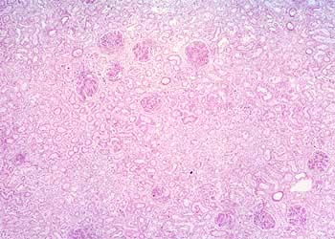
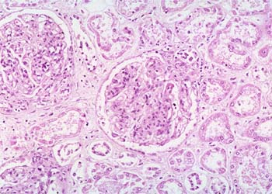
Προσβολή μερικών σπειραμάτων: εστιακή προσβολή

Slide 86
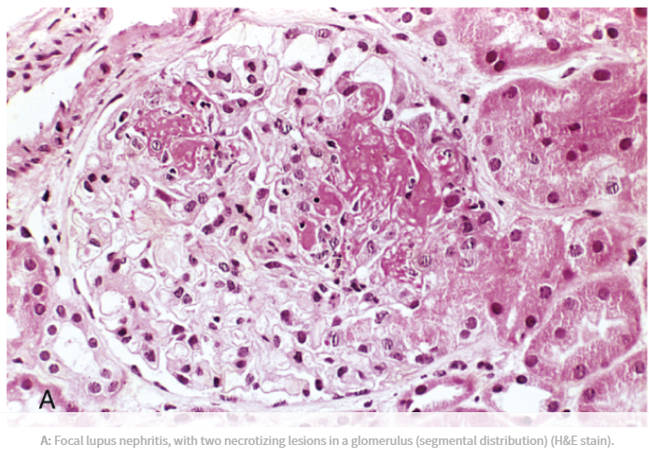
Τμηματική κατανομή στο σπείραμα

Slide 87
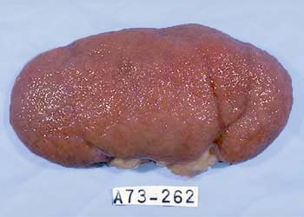
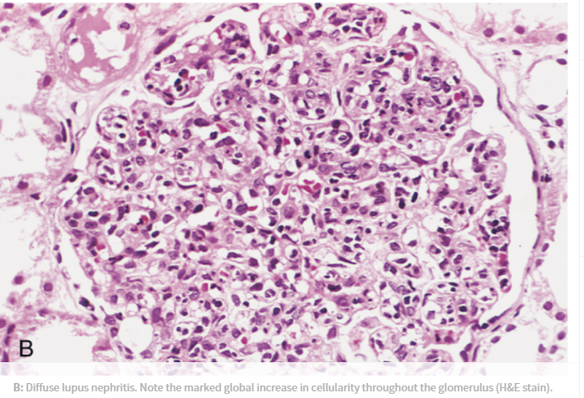
Διάχυτη προσβολή του σπειράματος

Slide 88
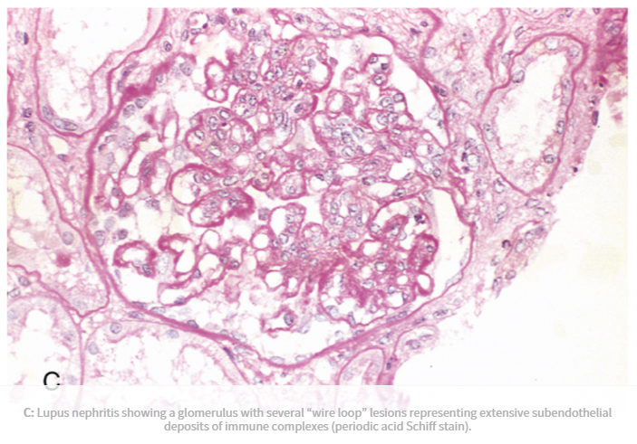
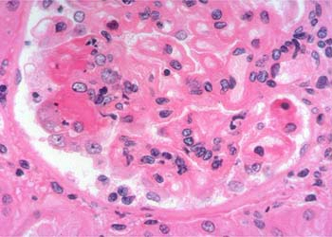

Slide 89
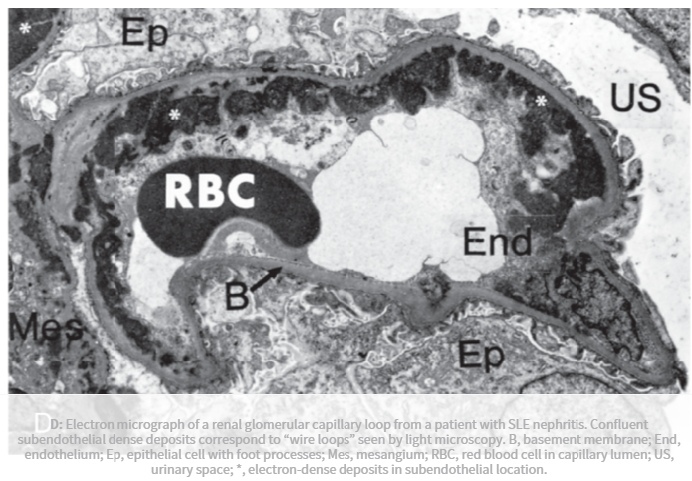

Slide 90
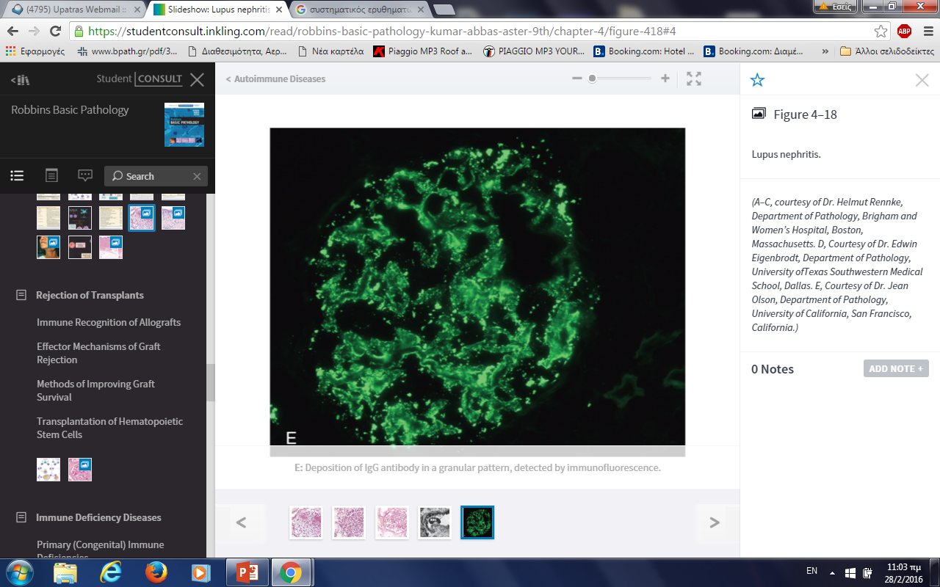

Slide 91
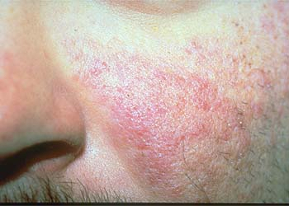


Δέρμα
Πλειοψηφία των ασθενών
Χαρακτηριστικό ερυθηματώδες ή κηλιδοβλατι
δώδες ερύθημα στα ζυγωματικά και τη ράχη της μύτης δίκην
πεταλούδας (“butterfly pattern”): 50% των περιπτώσεων
Δισκοειδής λύκος προσβάλλει σχεδον αποκλειστικα το δερμα – καλοήθης πορεία – 10-15% εξέλιξη σε λυκο
Η έκθεση στην ηλιακή ακτινοβολία (UV light) επιδεινώνει το ερύθημα (φωτοευαισθησία) και παρόμοιες αλλοιώσεις μπορούν να απαντήσουν και σε άλλες περιοχές του κορμού και των άκρων

Slide 92


Slide 93

Ιστοπαθολογικά ευρήματα: υδρωπική εκφύλιση της βασικής στιβάδας της επιδερμίδας, οίδημα στη δερμοεπιδερμιδική συμβολή και λεμφοκυτταρική διήθηση γύρω από τα αγγεία και τα εξαρτήματα του δέρματος

Slide 94

Ανοσοφθορισμός: εναπόθεση ανοσοσφαιρίνης και συμπληρώματος κατά μήκος της δερμοεπιδερμιδικής συμβολής ακόμη και σε φαινομενικά υγιές δέρμα

Slide 95
Κεντρικό νευρικό σύστημα (ΚΝΣ)
Πολύ συχνή προσβολή με εστιακά νευρολογικά ή/και νευροψυχιατρικά συμπτώματα
Προκαλεί αγγειακές βλάβες οι οποίες οδηγούν σε ισχαιμία ή πολλαπλά εγκεφαλικά μικροέμφρακτα
  Η αγγειοπάθεια μπορεί να είναι το αποτέλεσμα θρόμβωσης η οποία προκαλείται από τα αντιφωσφολιπιδικά αντισώματα
Πρόωρη αθηροσκλήρυνση συνήθως συμμετέχει στην ισχαιμία και επιδεινώνει τις αλλοιώσεις.
Άλλος πιθανός μηχανισμός της βλάβης του ΚΝΣ είναι η παρουσία των αντι-νευρωνικών αντισωμάτων

Slide 96

Ορογόνοι
Περικάρδιο και υπεζωκότας: φλεγμονώδεις αλλοιώσεις ποικίλουσες από ορώδες και ινιδώδες εξίδρωμα σε ινώδη, αδιαφανή, πάχυνση των υμένων

Slide 97
Καρδιά
Κυρίως με τη μορφή περικαρδίτιδας
Μυοκαρδίτιδα (μη ειδική λεμφοκυτταρική διήθηση) λιγότερο συχνή
Βλάβες στις βαλβίδες Libman-Sacks ενδοκαρδίτιδα, σχετικά σπάνια σήμερα, μετά την εφαρμογή της κορτιζόνης
  μη βακτηριακή εκβλαστική ενδοκαρδίτιδα (nonbacterial verrucous endocarditis) ακανόνιστες 1- to 3-χιλ θηλώδεις προσεκβολές, και στις δυο επιφάνειες των βαλβίδων
Στεφανιαία νόσος λόγω επιδεινούμενης αθηροσκλήρυνσης, πολυπαραγοντικής αιτιολογίας
Ανοσοσυμπλέγματα στη στεφανιαία κυκλοφορία
Η κορτιζονοθεραπεία αλλάζει το μεταβολισμό των λιπιδίων
Η νεφρική νόσος οδηγεί σε υπέρταση

Slide 98

Libman-Sacks ενδοκαρδίτιδα

Slide 99
Κλινικές εκδηλώσεις
ΣΕΛ: πολυσυστηματική νόσος με ποικιλία κλινικών εκδηλώσεων
Τυπικα: νέα γυναίκα με εξάνθημα δίκην πεταλούδας στο πρόσωπο , πυρετό, πόνο ή/και διόγκωση των περισσοτέρων περιφερικών αρθρώσεων, πλευριτικό πόνο και φωτοευαισθησία
Ενίοτε η προσβολή είναι ήπια και αινιγματική, παίρνει την μορφή εμπύρετου νοσήματος αγνώστου αιτιολογίας με ανώμαλα εργαστηριακά από το ουροποιητικό ή αρθροπάθεια η οποία μιμείται ρευματοειδή αρθρίτιδα ή ρευματικό πυρετό.
ANAs: 100% των ασθενών, μη ειδικά
Νεφρική προσβολή: αιματουρία, εκμαγείο ερυθρών, πρωτεϊνουρία, κλασσικό νεφρωσικό σε ορισμένες περιπτώσεις
Νευροψυχιατρικές εκδηλώσεις (ψύχωση, σπασμοί) ή στεφανιαία νόσος
Λοιμώξεις λόγω ανοσολογικής δυσλειτουργίας και ανοσοκατασταλτικών φαρμάκων .
Αιματολογικές διαταραχές (αναιμία – θρομβοπενία)

Slide 100
Πορεία νόσου
Η πορεία νόσου είναι ποικίλη και απρόβλεπτη.
Σπάνιες κεραυνοβόλες περιπτώσεις οδηγούν στο θάνατο σε μερικούς μήνες
Πιο συχνά, με την κατάλληλη θεραπεία η νόσος εμφανίζει εξάρσεις και υφέσεις διατρέχοντας διάστημα ετών και ενίοτε δεκαετιών (μείωση του συμπληρώματος στην περίοδο έξαρσης).
Οι εξάρσεις θεραπεύονται με κορτικοειδή ή άλλα ανοσοκατασταλτικά
Τρέχουσες θεραπείες: Καταστολή των B λεμφοκυττάρων με anti-CD20 αντίσωμα (Rituximab) καθώς και άλλους ανασταλτικούς αυξητικούς παράγοντες.
Ακόμη και χωρίς θεραπεία πολλοί ασθενείς διατρέχουν καλοήθη κλινική πορεία για χρόνια (δερματικές εκδηλώσεις, ήπια αιματουρία)
5ετής επιβίωση: 95% των ασθενών.
Αιτίες θανάτου: νεφρική ανεπάρκεια, λοιμώξεις, καρδιαγγειακή νόσος
Αυξημένη η επίπτωση καρκίνου και Β-λεμφωμάτων ιδιαίτερα στους ασθενείς υπό θεραπεία με κορτιζόνη και ανοσοκατασταλτικά

